Slide 1
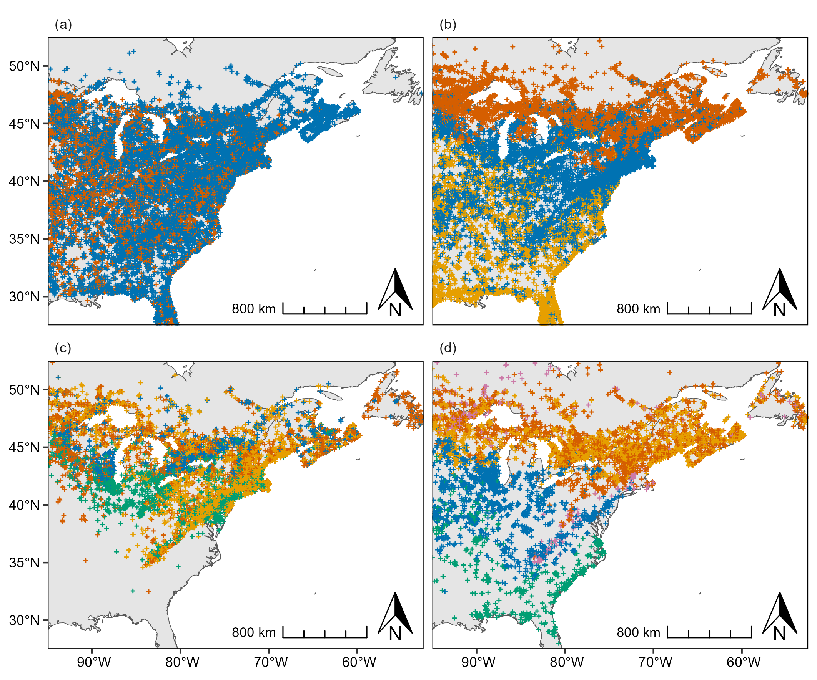
B. bimaculatus B. ternarius B. pensylvanicus
B. impatiens B. griseocollis
B. auricomus B. terricola B. borealis B. fraternus B. sandersoni
B. rufocinctus B. vagans B. perplexus B. fervidus

Slide 2
B. bimaculatus B. ternarius B. pensylvanicus
B. impatiens B. griseocollis
B. auricomus B. terricola B. borealis B. fraternus B. sandersoni
B. rufocinctus B. vagans B. perplexus B. fervidus

Slide 3
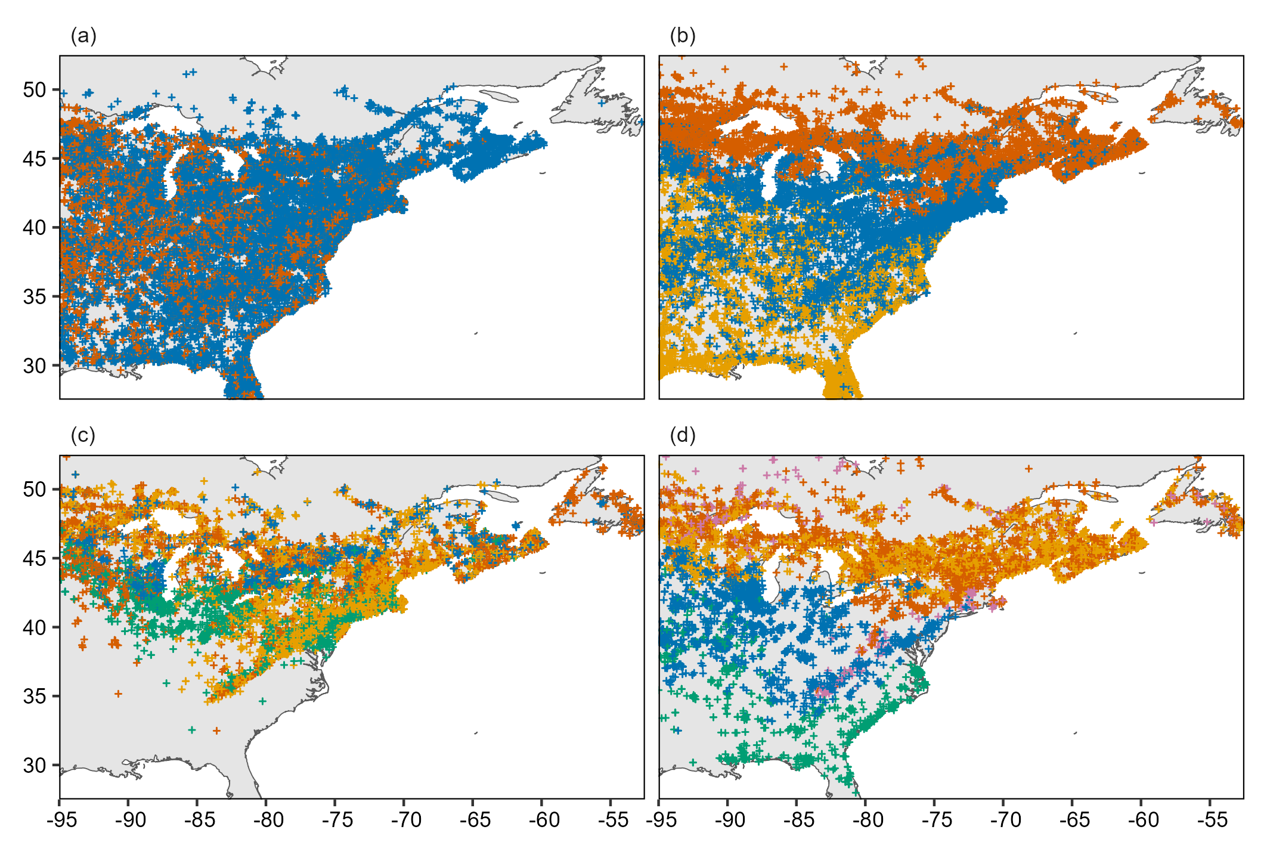
B. bimaculatus B. ternarius B. pensylvanicus
B. impatiens B. griseocollis
B. auricomus B. terricola B. borealis B. fraternus B. sandersoni
B. rufocinctus B. vagans B. perplexus B. fervidus

